Slide 1

HỌC VIỆN CÔNG NGHỆ BƯU CHÍNH VIỄN THÔNG
BÁO CÁO BÀI TẬP LỚN
XỬ LÝ TÍN HIỆU TRONG HỆ THỐNG TRUYỀN THÔNG
Tên bài tập lớn: - Tạp âm và ảnh hưởng của AWGN lên tín hiệu 4ASK.
- Mô phỏng thuật toán
- Phân tích đánh giá máy thu hình lai hiện nay
Giảng viên: THs.Nguyễn Quốc Dinh
Ths.Bùi Thị Dân
Nhóm: 02
Sinh viên: Lê Hải Anh

Slide 2
Nội Dung
I. Ý Tưởng Đồ Án
II. Cơ Sở Lý Thuyết Đề Tài
III. Thiết Kế Hệ Thống
IV. Thiết Kế Sản Phẩm
V. Video Demo Sảm Phẩm

Slide 3
I. TẠP ÂM
Trong quá trình liên lạc, tín hiệu luôn chịu tác động của nhiều yếu tố ngẫu nhiên, thông tin chứa trong đó bị mất đi một phần hoặc thậm chí hoàn toàn.
Nguồn của nhiễu có thể ở bên ngoài hoặc bên trong hệ thống
Phân loại: - Theo bề rộng phổ của nhiễu
- Theo quy luật biến thiên thời gian của nhiễu
- Theo phương thức mà nhiễu tác động lên tín hiệu
- Theo cách bức xạ của nhiễu
- Theo nguồn gốc phát sinh

Slide 4
II. Kênh AWGN
Nhiễu Gauss trắng cộng (AWGN) là một mô hình nhiễu cơ bản trong hệ thống thông tin để mô tả các quá trình ngẫu nhiên xảy ra trong kênh truyền.
Nhiễu có tính cộng: nghĩa là nhiễu của kênh truyền được cộng thêm vào tín hiệu được phát đi, ở đây nhiễu có tính độc lập thống kê với tín hiệu
Nhiễu là trắng: tức mật độ phổ công suất nhiễu là phẳng, do vậy tự tương quan của nhiễu trong miền thời gian là bằng không cho bất kỳ độ lệch thời gian khác không nào.

Slide 5
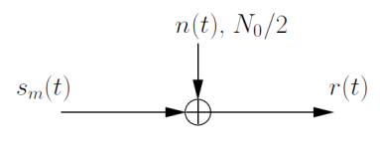
II. Kênh AWGN
Mối quan hệ giữa đầu vào và đầu ra của kênh AWGN
n(t) là thành phần nhiễu trắng có phân bố Gauss với trung bình bằng 0 được cộng thêm vào tín hiệu đầu vào kênh truyền s(t).

Slide 6
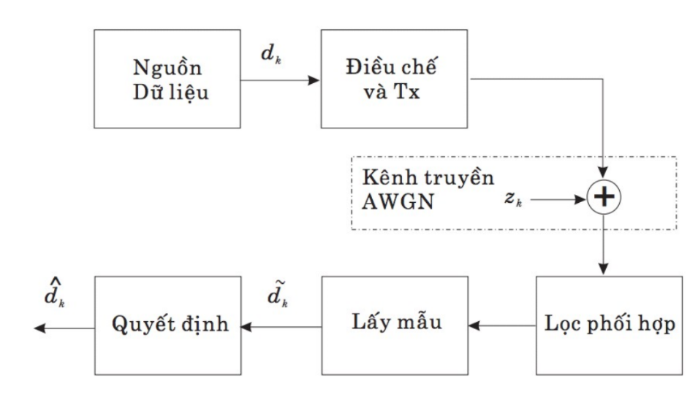
II. Kênh AWGN
Sơ đồ khối truyền dẫn số qua kênh AWGN

Slide 7
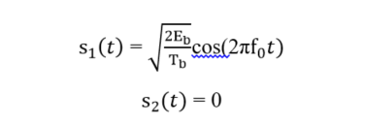
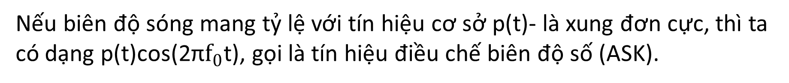
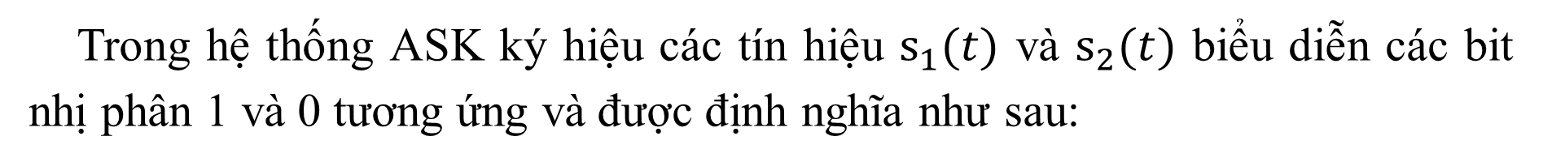

II. Điều chế biên độ số ASK
Nếu biên độ sóng mang tỷ lệ với tín hiệu cơ sở p(t)- là xung đơn cực, thì ta có dạng p(t)cos(2π$f_{0}$t), gọi là tín hiệu điều chế biên độ số (ASK).
Trong hệ thống ASK ký hiệu các tín hiệu $s_{1}(t)$ và $s_{2}(t)$ biểu diễn các bit nhị phân 1 và 0 tương ứng và được định nghĩa như sau:
Trong đó: 0≤ t ≤ $T_{b}$,

Slide 8
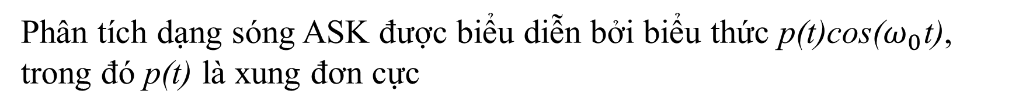
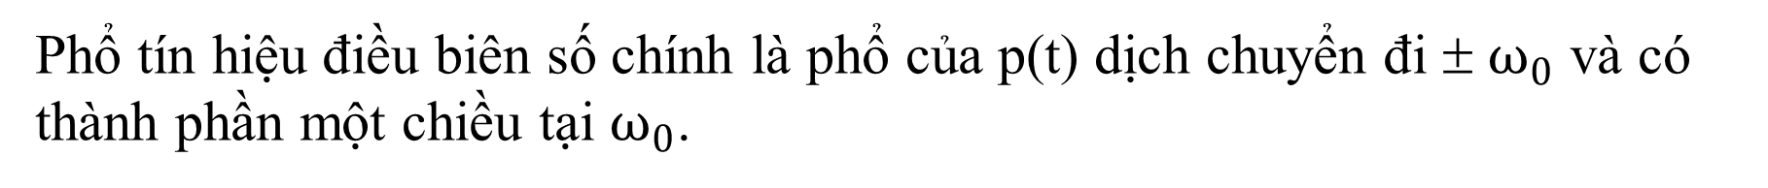
II. Điều chế biên độ số ASK
Phổ tín hiệu điều biên số chính là phổ của p(t) dịch chuyển đi ± $ω_{0}$ và có thành phần một chiều tại $ω_{0}$.
Tạo và tách sóng tín hiệu ASK nhị phân
Phân tích dạng sóng ASK được biểu diễn bởi biểu thức p(t)cos($ω_{0}$t), trong đó p(t) là xung đơn cực

Slide 9
III. Mô phỏng
Mô phỏng sự ảnh hưởng của AWGN lên tín hiệu 4ASK
Sơ đồ khối:
Nguồn tín hiệu vào
MASK mod
MASK demod
Nguồn tín hiệu ra
AWGN

